Slide 1
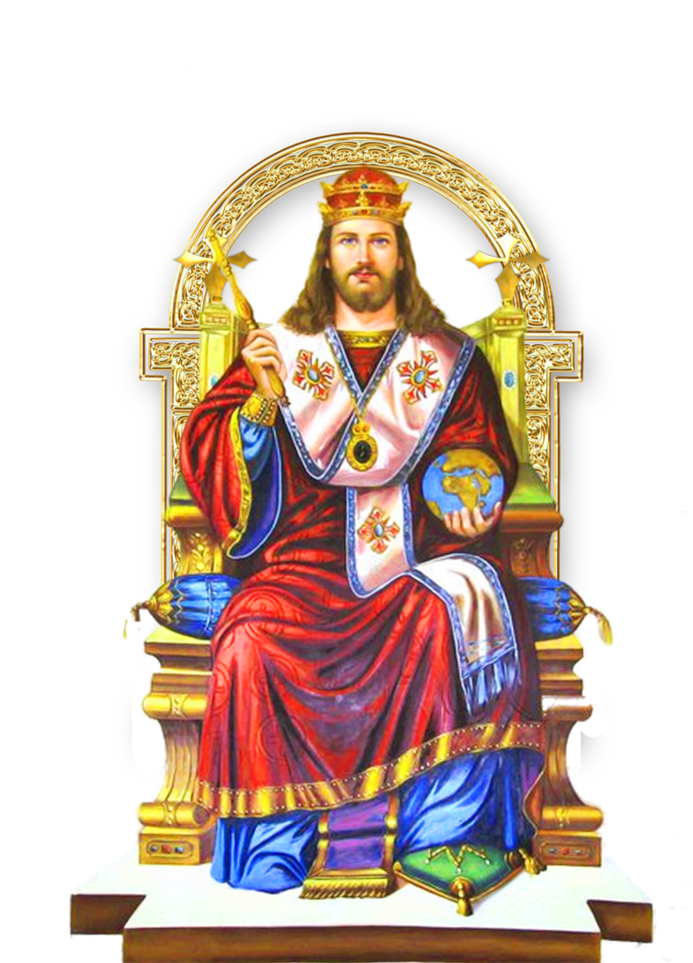
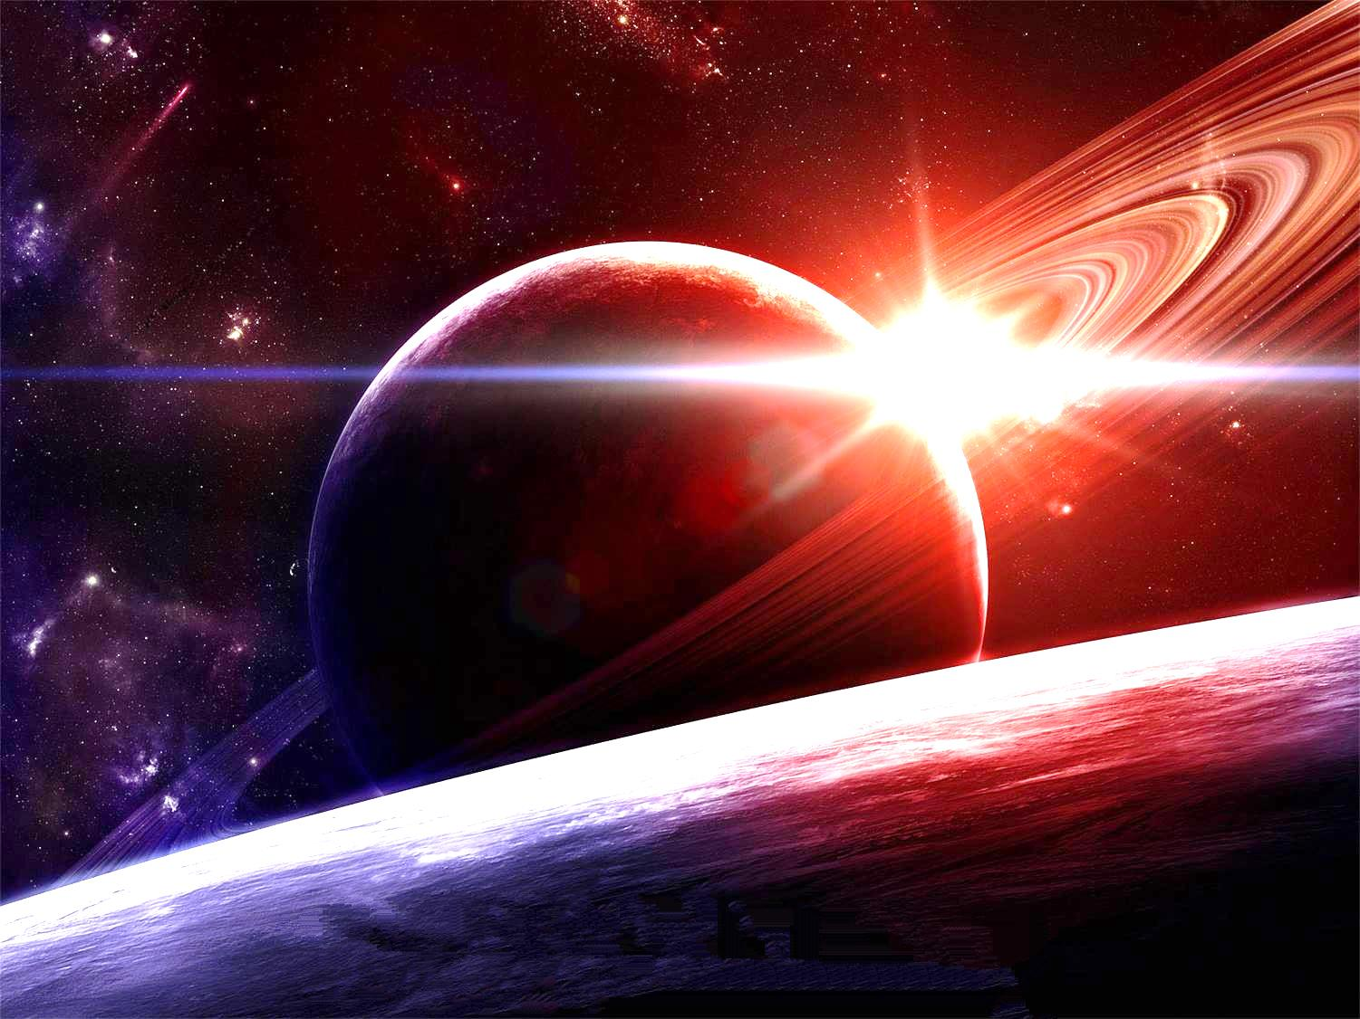
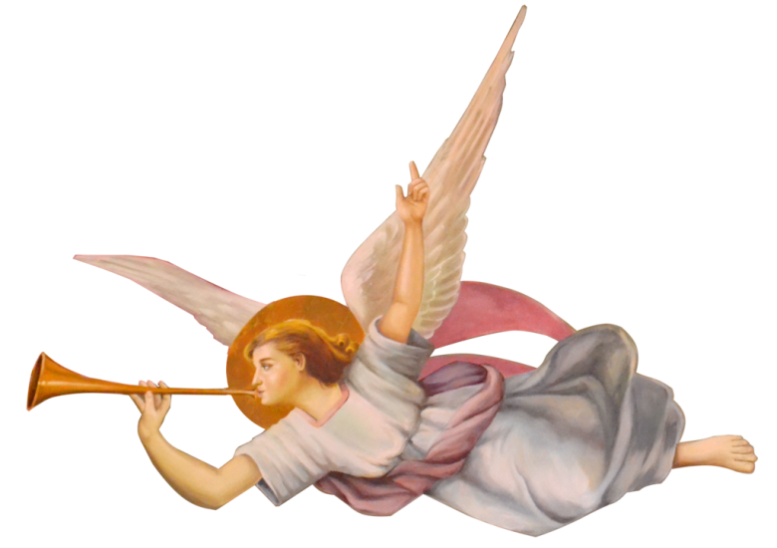

Our Lord Jesus Christ, King of the Universe Year A
Lễ Chúa Giêsu Vua Vũ Trụ Năm A
22/11/ 2020
Hùng Phương & Thanh Quảng thực hiện

Slide 2

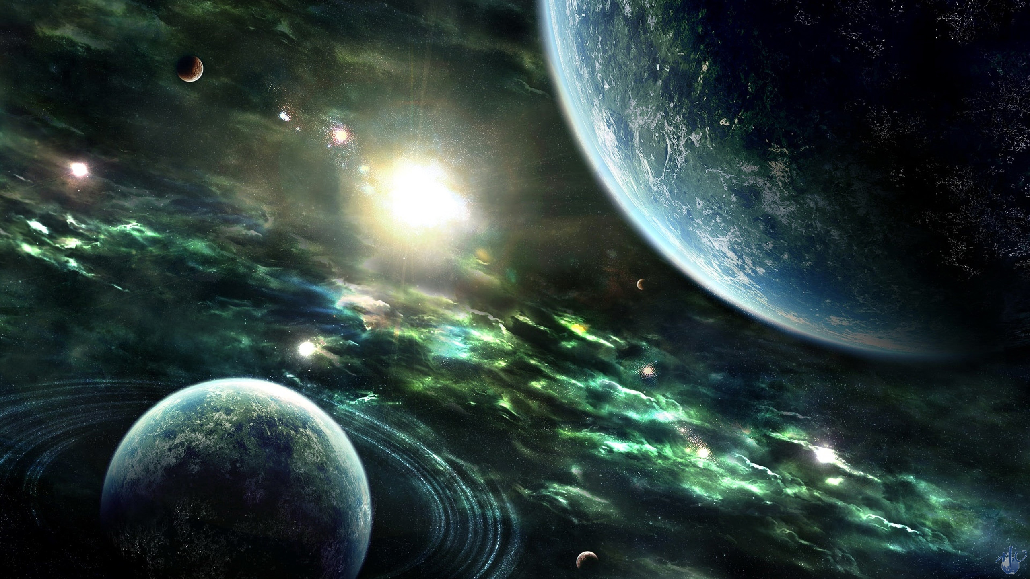
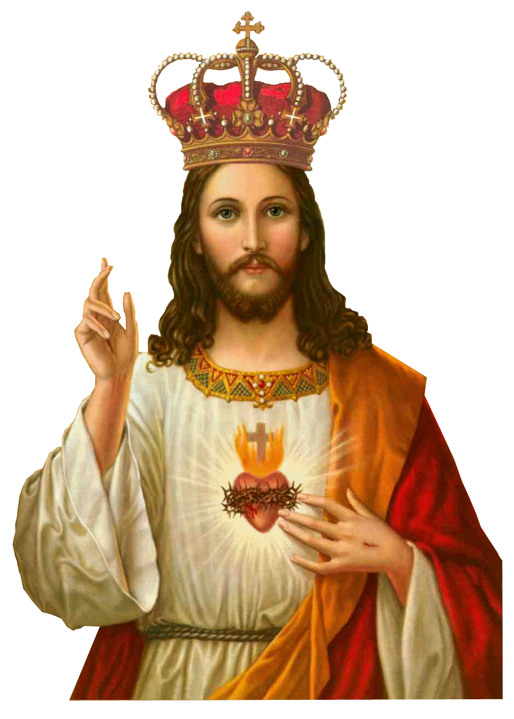
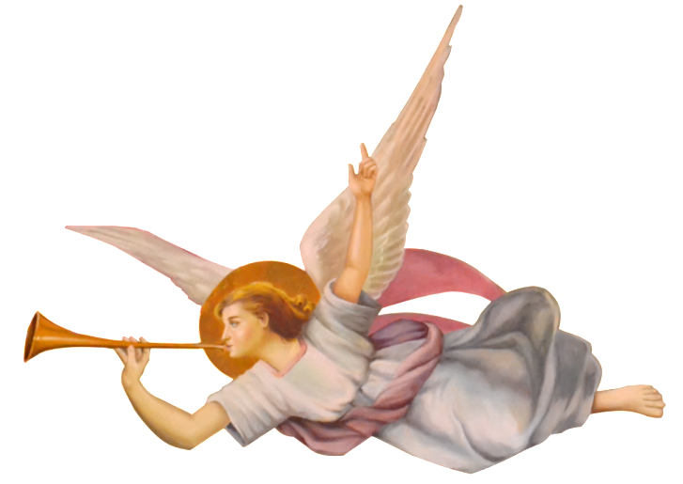

Lễ Chúa Giêsu Vua Vũ Trụ Năm A
Our Lord Jesus Christ, King of the Universe Year A
22/11/ 2020

Slide 3

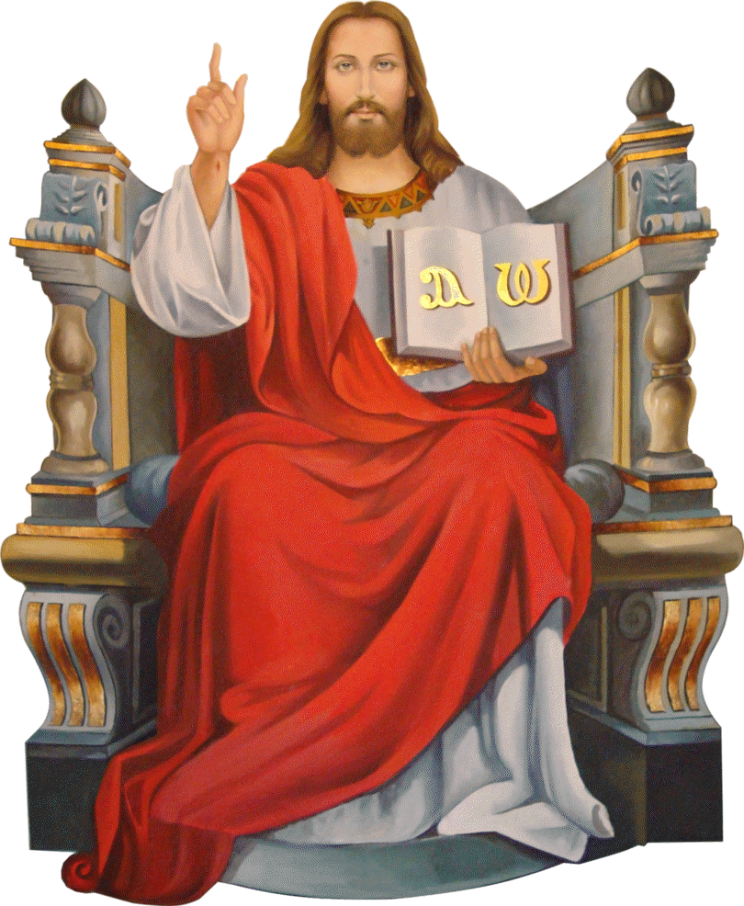
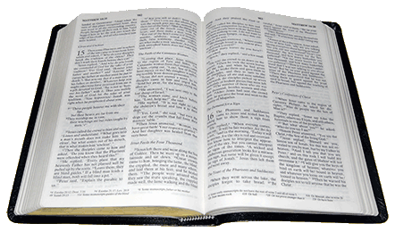
Gospel
Matthew
25:31-46
Phúc Âm theo
Thánh Mátthêu
25:31-46

Slide 4
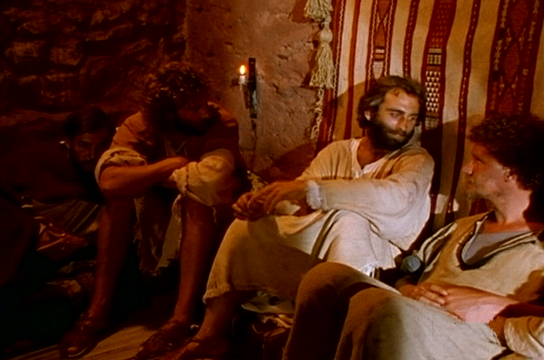
Jesus said to his disciples:
Khi ấy, Đức Giêsu nói với các môn đệ rằng:

Slide 5
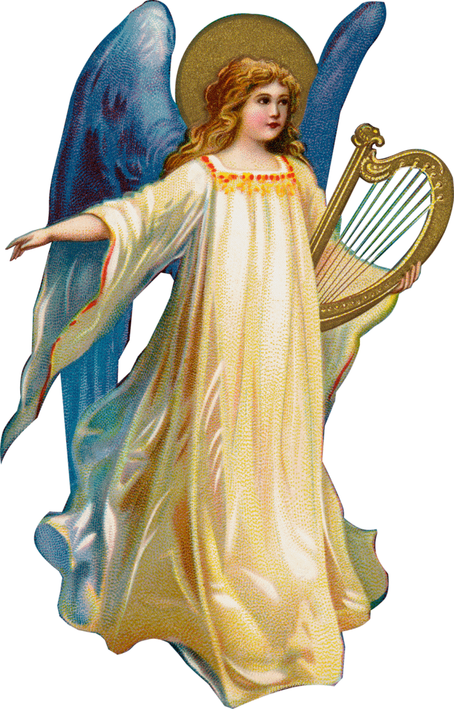


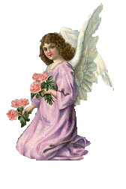
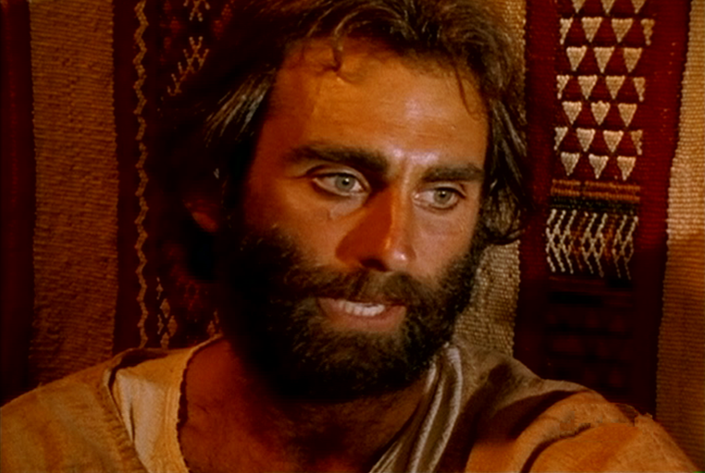
When the Son of Man comes in his glory, escorted by all the angels, then he will take his seat on his throne of glory.
Khi Con Người đến trong vinh quang của Người, có tất cả các thiên sứ theo hầu, bấy giờ Người sẽ ngự lên ngai vinh hiển của Người.

Slide 6
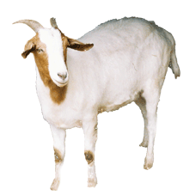
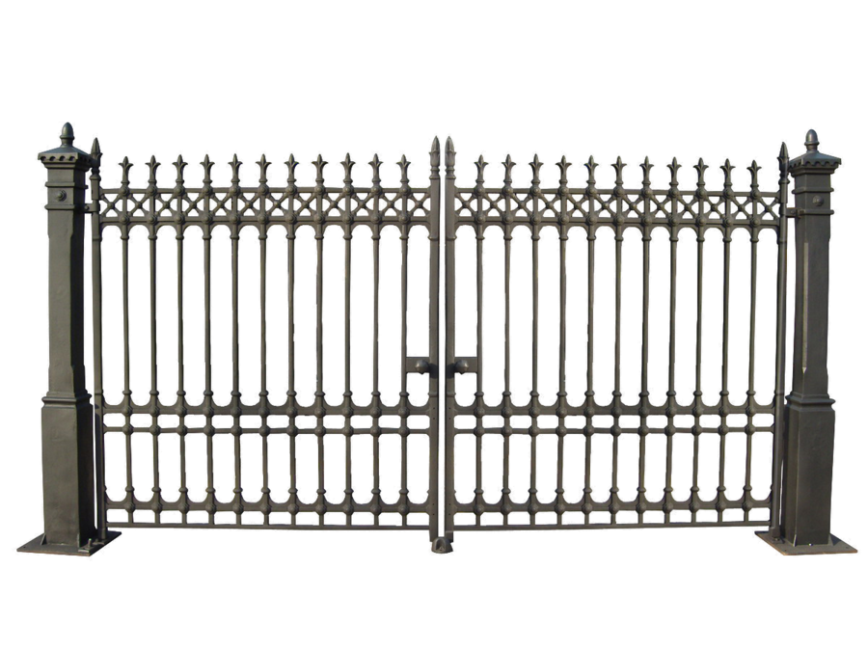
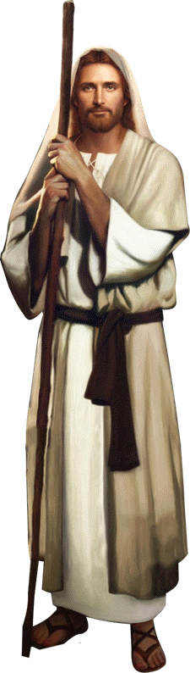
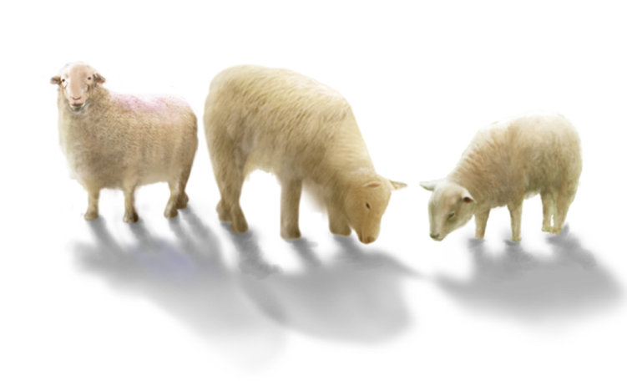
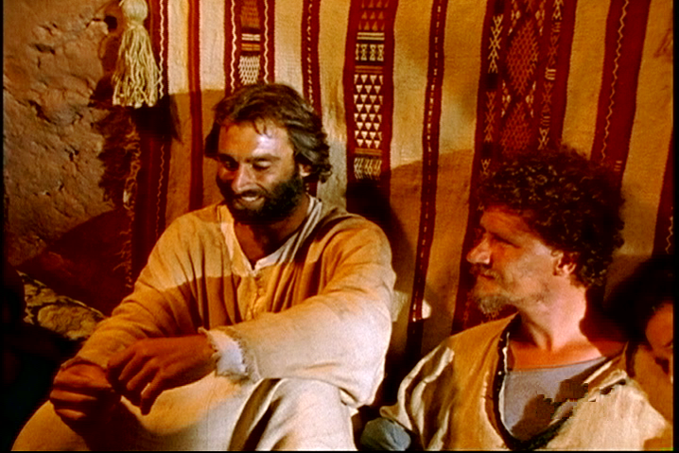
All the nations will be assembled before him and he will separate men one from another as the shepherd separates sheep from goats.
Các dân thiên hạ sẽ được tập hợp trước mặt Người, và Người sẽ tách biệt họ với nhau, như mục tử tách biệt chiên với dê.

Slide 7
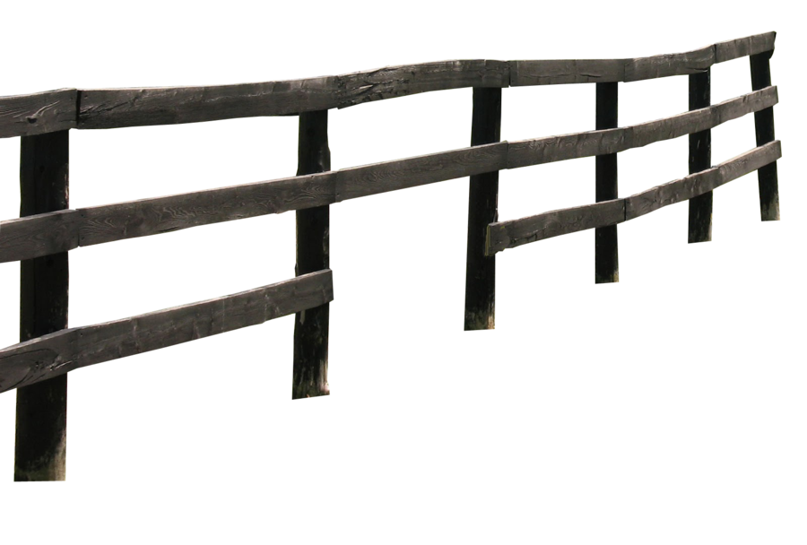

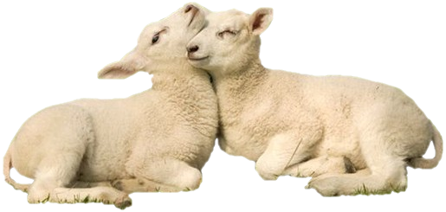
He will place the sheep on his right hand and the goats on his left.
Người sẽ cho chiên đứng bên phải Người, còn dê ở bên trái.

Slide 8
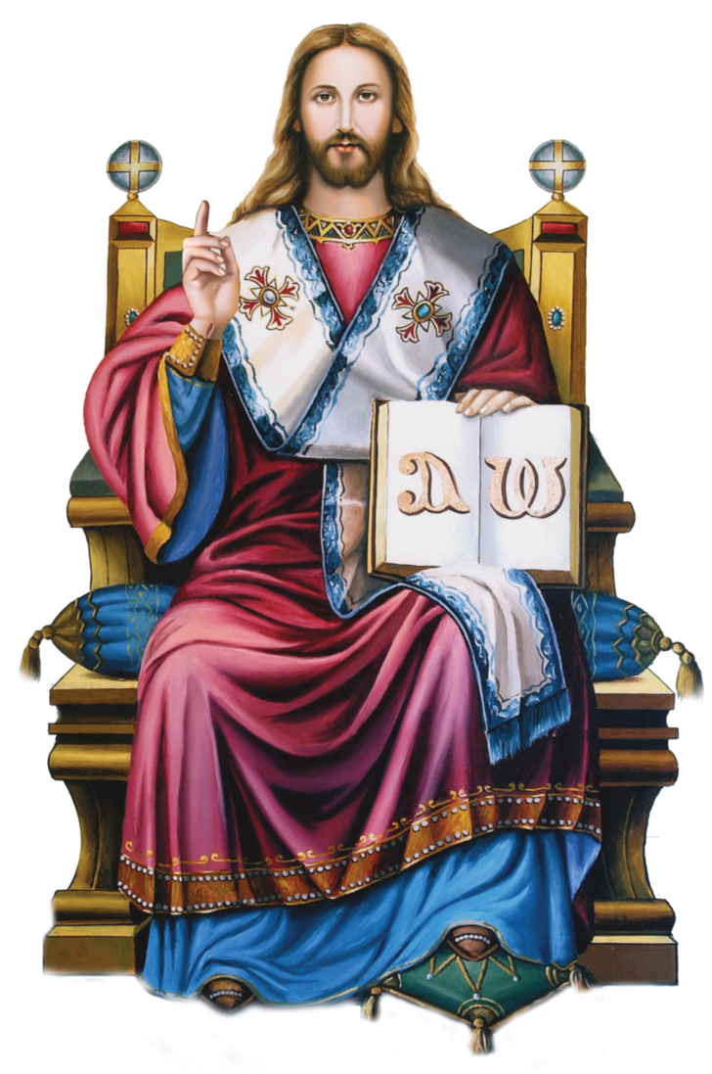
Then the King will say to those on his right hand,
Bấy giờ Đức Vua sẽ phán cùng những người ở bên phải rằng:

Slide 9
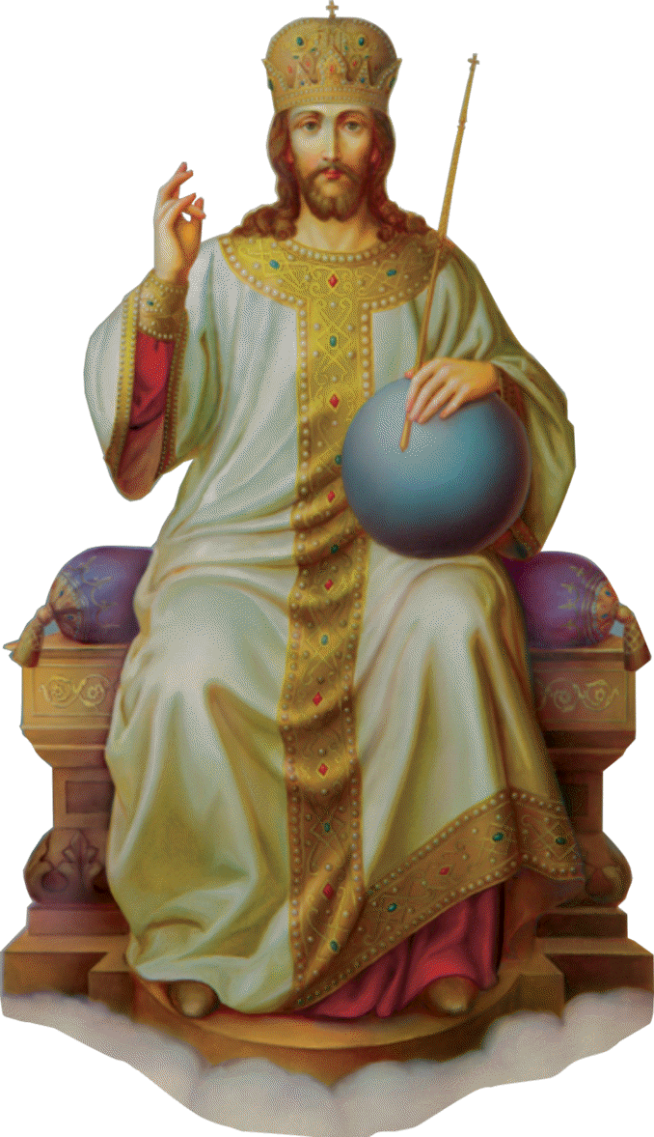


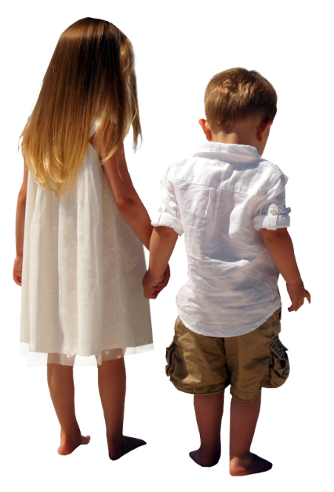
Come, you whom my Father has blessed, take for your heritage the kingdom prepared for you since the foundation of the world.
Nào những kẻ Cha Ta chúc phúc, hãy đến thừa hưởng Vương Quốc dọn sẵn cho các ngươi ngay từ thuở tạo thiên lập địa.

Slide 10
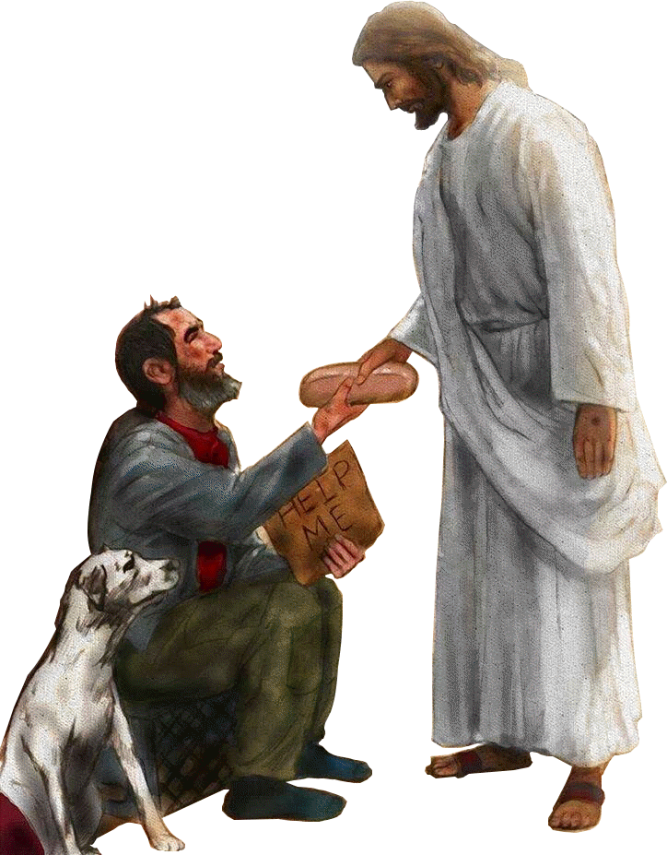
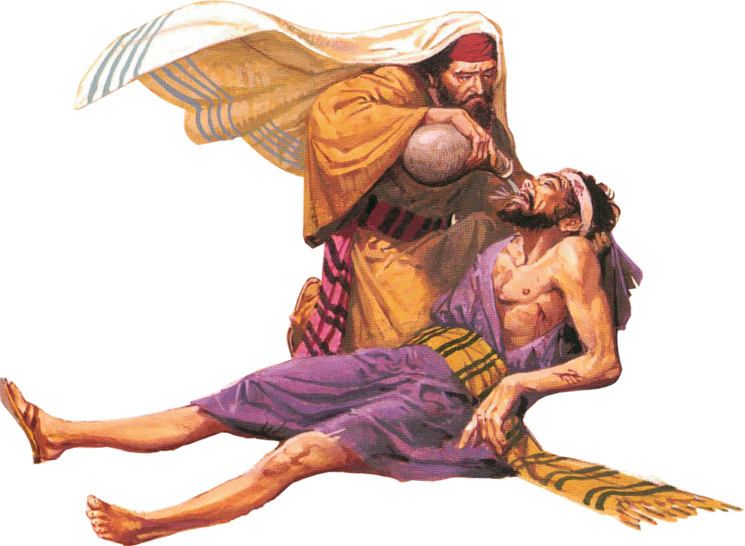
For I was hungry and you gave me food; I was thirsty and you gave me drink; I was a stranger and you made me welcome;
Vì xưa Ta đói, các ngươi đã cho ăn; Ta khát, các ngươi đã cho uống; Ta là khách lạ, các ngươi đã tiếp rước;

Slide 11
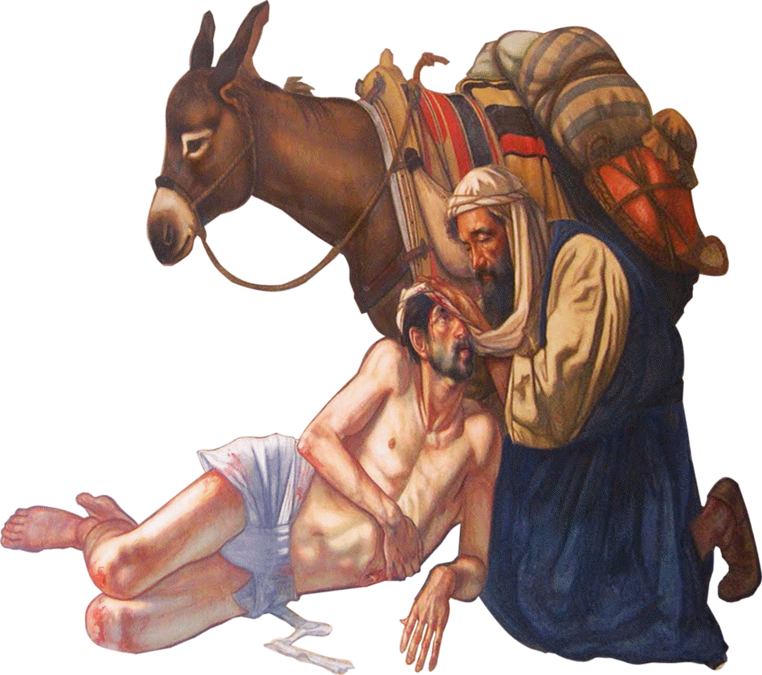
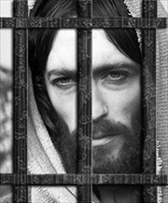
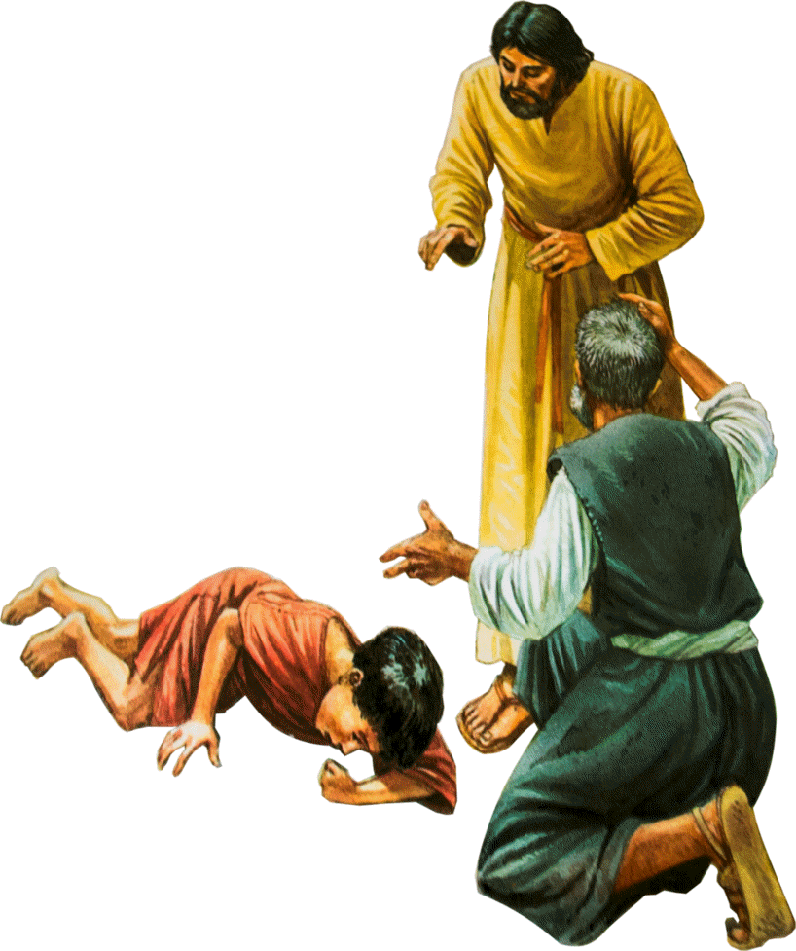
naked and you clothed me, sick and you visited me, in prison and you came to see me.”
Ta trần truồng, các ngươi đã cho mặc; Ta đau yếu, các ngươi đã thăm viếng; Ta ngồi tù, các ngươi đến hỏi han."

Slide 12
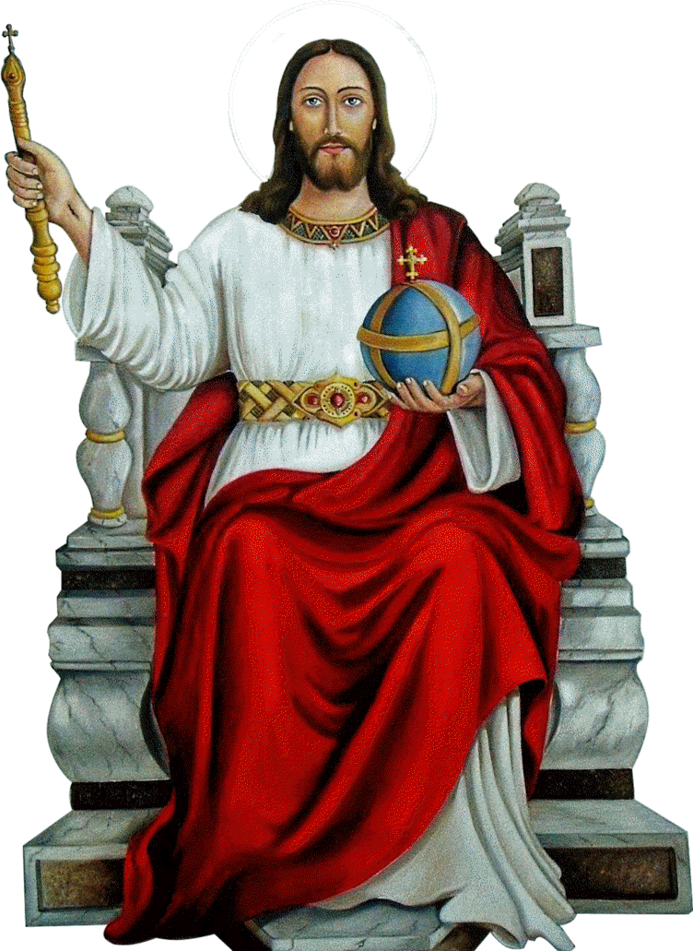
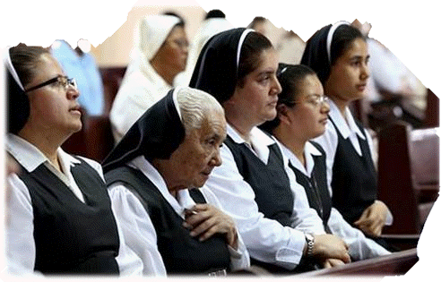
Then the virtuous will say to him in reply, “Lord, when did we see you hungry and feed you; or thirsty and give you drink?
Bấy giờ những người công chính sẽ thưa rằng: "Lạy Chúa, có bao giờ chúng con đã thấy Chúa đói mà cho ăn, khát mà cho uống;

Slide 13
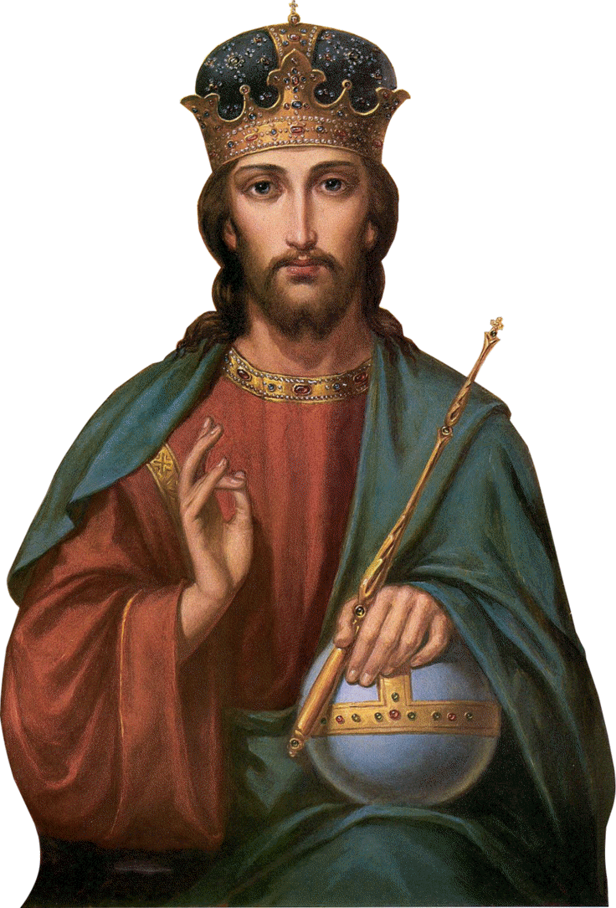
When did we see you a stranger and make you welcome; naked and clothe you;
có bao giờ đã thấy Chúa là khách lạ mà tiếp rước ; hoặc trần truồng mà cho mặc?

Slide 14
sick or in prison and go to see you?
Có bao giờ chúng con đã thấy Chúa đau yếu hoặc ngồi tù, mà đến hỏi han đâu?

Slide 15
And the King will answer, “I tell you solemnly, in so far as you did this to one of the least of these brothers of mine, you did it to me.”
Đức Vua sẽ đáp lại rằng: "Ta bảo thật các ngươi: mỗi lần các ngươi làm như thế cho một trong những anh em bé nhỏ nhất của Ta đây, là các ngươi đã làm cho chính Ta vậy."

Slide 16
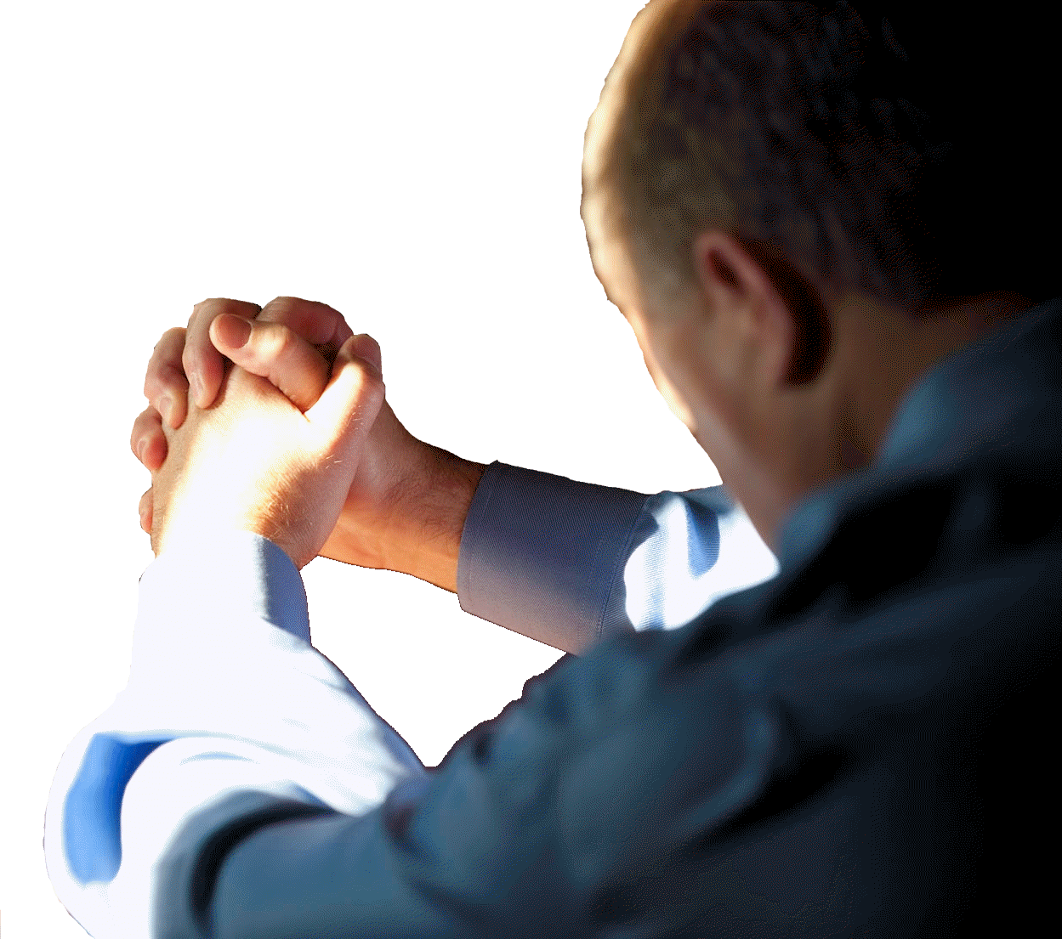
Next he will say to those on his left hand,
Rồi Đức Vua sẽ phán cùng những người ở bên trái rằng:

Slide 17
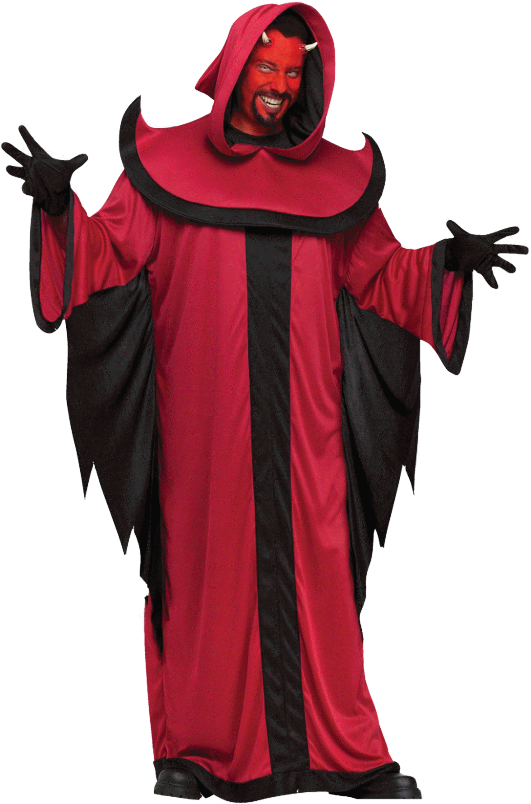
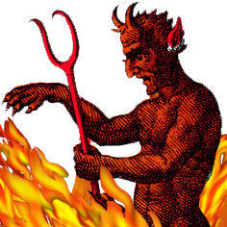
Go away from me, with your curse upon you, to the eternal fire prepared for the devil and his angels.
Quân bị nguyền rủa kia, đi đi cho khuất mắt Ta mà vào lửa đời đời, nơi dành sẵn cho tên Ác Quỷ và các sứ thần của nó.

Slide 18
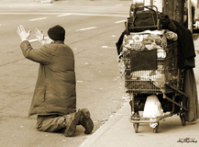
For I was hungry and you never gave me food; I was thirsty and you never gave me anything to drink;
Vì xưa Ta đói, các ngươi đã không cho ăn; Ta khát, các ngươi đã không cho uống;

Slide 19
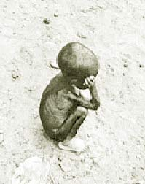
I was a stranger and you never made me welcome, naked and you never clothed me, sick and in prison and you never visited me.
Ta là khách lạ, các ngươi đã không tiếp rước; Ta trần truồng, các ngươi đã không cho mặc; Ta đau yếu và ngồi tù, các ngươi đã chẳng thăm viếng."

Slide 20
Then it will be their turn to ask, “Lord, when did we see you hungry or thirsty, a stranger or naked, sick or in prison, and did not come to your help?”
Bấy giờ những người ấy cũng sẽ thưa rằng: "Lạy Chúa, có bao giờ chúng con đã thấy Chúa đói, khát, hoặc là khách lạ, hoặc trần truồng, đau yếu hay ngồi tù, mà không phục vụ Chúa đâu?"

Slide 21
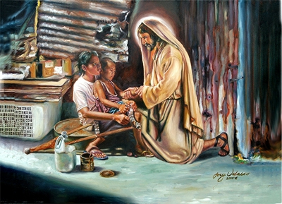
Then he will answer, “I tell you solemnly, in so far as you neglected to do this to one of the least of these, you neglected to do it to me.”
Bấy giờ Người sẽ đáp lại họ rằng: "Ta bảo thật các ngươi: mỗi lần các ngươi không làm như thế cho một trong những người bé nhỏ nhất đây, là các ngươi đã không làm cho chính Ta vậy."

Slide 22

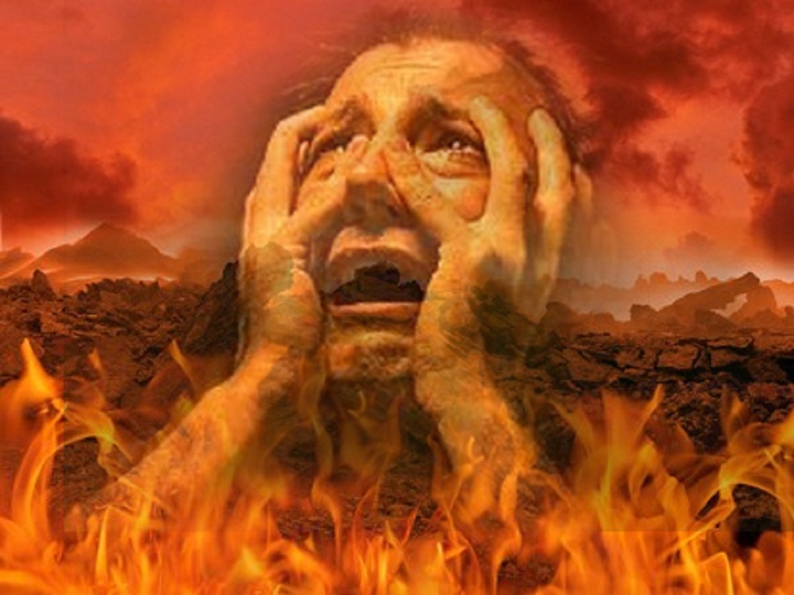
And they will go away to eternal punishment, and the virtuous to eternal life.
Thế là họ ra đi để chịu cực hình muôn kiếp, còn những người công chính ra đi để hưởng sự sống muôn đời...

Slide 23
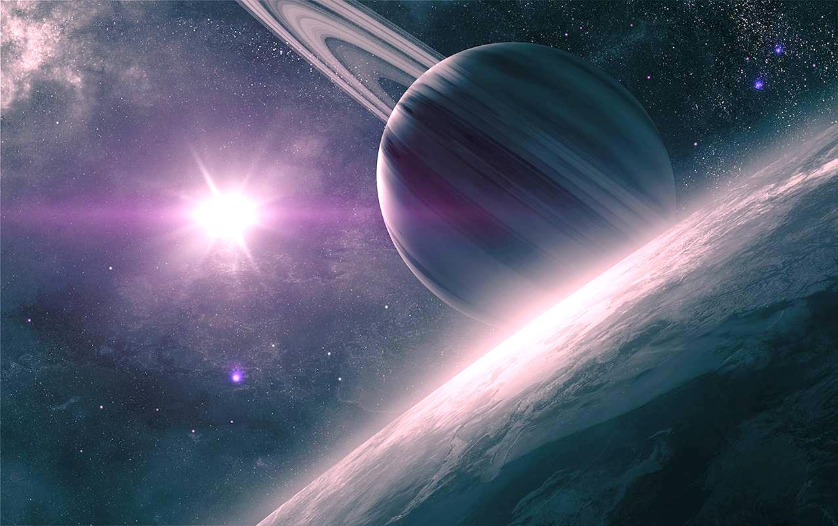

Our Lord Jesus Christ, King of the Universe Year A
Lễ Chúa Giêsu Vua Vũ Trụ Năm A
22/11/ 2020

Slide 24
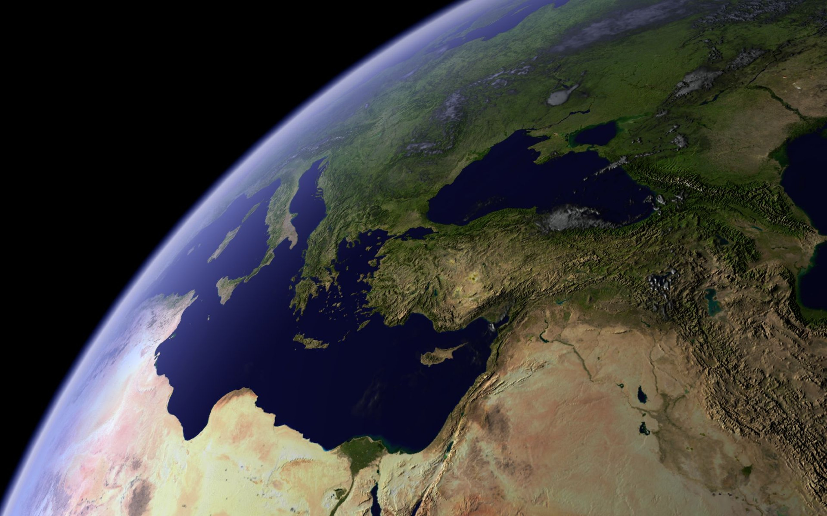
Our Lord Jesus Christ, King of the Universe Year A
Lễ Chúa Giêsu Vua Vũ Trụ Năm A

Slide 25
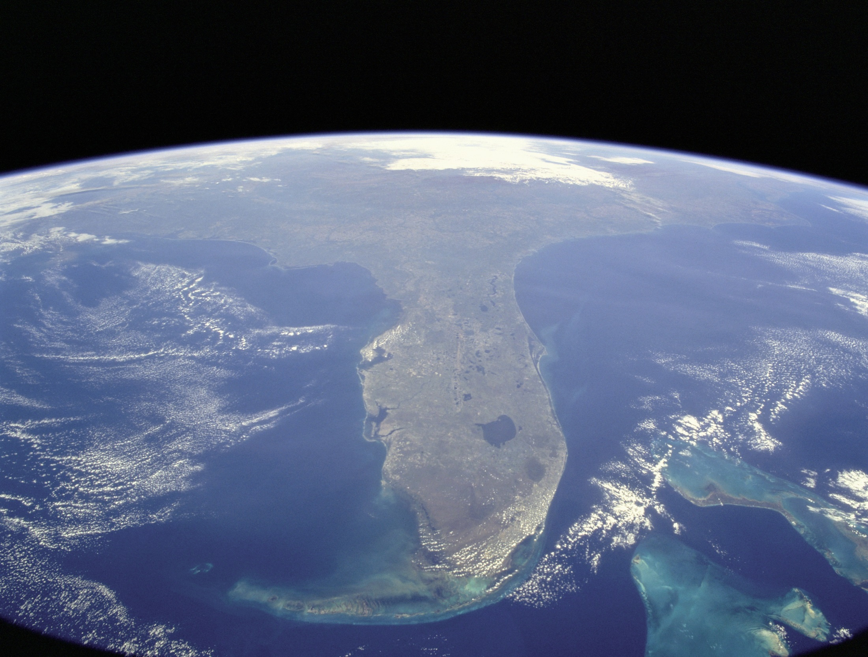
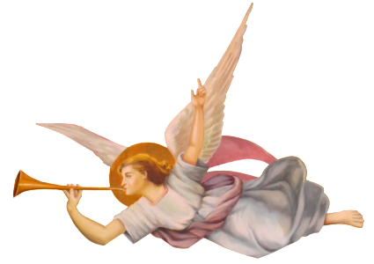
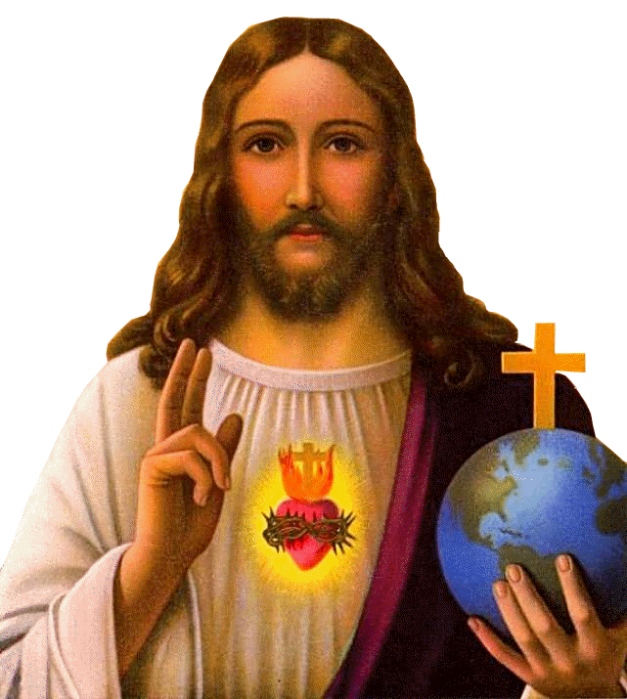
Lễ Chúa Giêsu Vua Vũ Trụ Năm A
Our Lord Jesus Christ, King of the Universe Year A
22/11/ 2020

